Slide 1
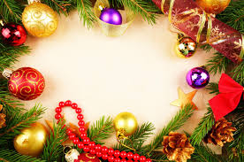
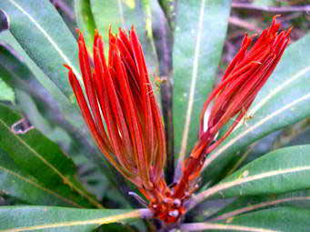
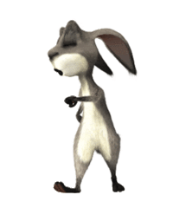
সবাইকে ধন্যবাদ

Slide 2
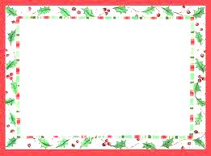
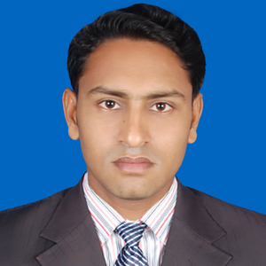
শিক্ষক পরিচিতি
মোঃ আলামিন
বি.কম (সম্মান) এম.বি.এস (হিসাববিজ্ঞান),বি.এড।
সহকারী শিক্ষক
সাতক্ষীরা আঃ করিম বালিকা মাধ্যমিক বিদ্যালয়, সাতক্ষীরা।
মোবাইল নং ০১৭৩৩ ১৬৩৮৯৫

Slide 3
পাঠ পরিচিতি
বিষয়ঃ- হিসাব বিজ্ঞান
শ্রেণিঃ-নবম/দশম
সময়ঃ-45 মিনিট

Slide 4
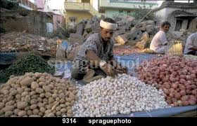
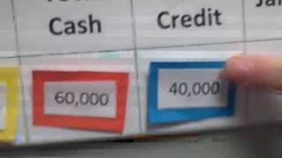
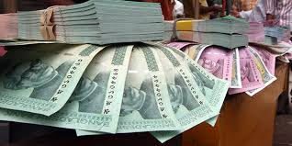
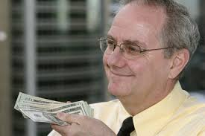
নগদে বিক্রয়=নগদ সম্পদ বৃদ্ধি
বাকিতে পণ্য বিক্রয়=দেনাদার নামক সম্পত্তি বৃদ্ধি
বিক্রয়ের উদ্দ্যেশে যা ক্রয় করা হয় তাই পণ্য-যেমনঃ রসুন,আলু,পিয়াজ

Slide 5
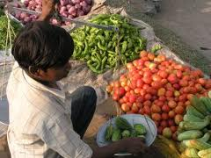
বিক্রয়-বিক্রয় ফেরৎ-বিক্রয় বাট্ট=মোট বিক্রয়
ক্রয়কৃত পণ্যের ব্যয় সমূহঃ-
ক্রয়-ক্রয় ফেরৎ-ক্রয় বাট্টা=মোট ক্রয়
ক্রয় সর্ম্পকৃত খরচ সমূহঃ-আন্ত পরিবহন+ মজুরী+আমদানী শুল্ক।
(বিক্রয়-ক্রয়)=লাভ-সমাপনী মজুদ পণ্য=মোট লাভ

Slide 6
আর্থিক বিবরণী

Slide 7
1। নগদ সম্মদ সর্ম্পকে বলতে পারবে।
2। দেনাদার সর্ম্পকে বলতে পারবে।
3। মোট লাভ ও নীট লাভ সর্ম্পকে বলতে পারবে।
4। মোট সম্পদ ও মোট দায় সর্ম্পকে বলতে পারবে।

Slide 8
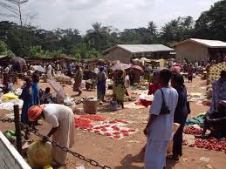
বিক্রেতা
ক্রেতা

Slide 9
হিসাবের নাম | টাকা | টাকা | টাকা
বিক্রয় (-)বিক্রয় বাট্টা (-)বিক্রয় ফেরৎ |  | **** **** **** ****
নীট বিক্রয় |  |  | *****
বাদ বিক্রিত পণ্যের ব্যয় প্রারম্ভিক মজুদ পণ্য ক্রয় (-) ক্রয় ফেরৎ নীট ক্রয় আন্তঃ পরিবহন মজুরী আমদানী শুল্ক (বাদ) সমাপনী মজুদ পণ্য | ***** ***** | ****** ****** ****** ****** ****** ****** | ******
মোট মুনাফা |  |  | ******

Slide 10
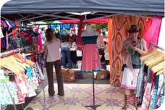
বিক্রয়=50000,বিক্রয় ফেরৎ=10000,বিক্রয় বাট্ট=1000
প্রারম্ভিক মজুদ=20000,ক্রয়=30000,ক্রয় ফেরৎ=2000 ক্রয় বাট্টা -1000,আন্তঃ পরিবহন=1000
মজুরী=500,আমদানী শুল্ক=1000,সমাপনী মজুদ=1000
বিক্রয়
বিক্রয়
বিক্রয় ফেরৎ
বিক্রয় বাট্টা
নীট বিক্রয়
প্রারম্ভিক মজুদ
ক্রয়-(ক্রয় ফেরৎ-ক্রয় বাট্টা)
(আন্তঃ পরিবহন+মজুরী+আমদানী শুল্ক)- সমাপনী মজুদ
50000
(10000)
(1000)
39000
20000
27000
1500

Slide 11
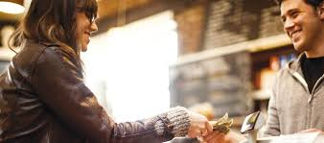
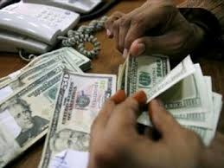
ক্রেতার নিকট পণ্য বিক্রয় করে মুনাফা ‍ অর্জিত হয়

Slide 12
একক কাজ
1। মোট লাভ ও নীট লাভ বাহির কর

Slide 13
জোড়ায় কাজ
1। মোট ক্রয় ও মোট বিক্রয় বাহির কর ।
2। মোট সম্পদ ও মোট দায় বাহির কর।

Slide 14
1। নীট লাভ বাহির করতে পারবে।
2।মোট সম্পদ ও দায় বাহির করতে পারবে।

Slide 15
1। মোট সম্পত্তি ও দায়ের তালিকা প্রস্তুত করে আনবে।

Slide 16
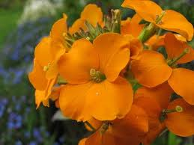
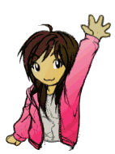
সবাইকে ধন্যবাদ

